Slide 1
Réunion de rentrée Année scolaire 2021 / 2022
Insérer photo de classe
Ou logo
Classe de
Mme

Slide 2
Le groupe classe
22 élèves – 7 ce1 15 ce2
11 garçons
11 filles
Dans la classe, j’encourage le travail d’équipe, la réussite de tous, l’entraide.
Ma devise est la suivante : chacun a sa place et a quelque chose à apporter aux autres.
Il est important que les élèves se sentent bien dans la classe.

Slide 3
Le protocole sanitaire
Des concessions à faire pour la sécurité de tous.
Lavage des mains : entrées et sorties de classe ( récréation et sport )
Port du masque dans la classe
Brassage limité
Surveiller la température des enfants avant la venue à l’école.

Slide 4
Le fonctionnement de la classe
rien ne s'enseigne que l'élève ne désire apprendre
Philippe Meirieu

Slide 5
Une journee dans la classe
L’emploi du temps est très ritualisé afin d’aider les élèves à bien se repérer dans la journée et de favoriser l’autonomie et l’efficacité en classe.
Les modalités de travail s’articulent afin de conserver l’attention et la disponibilité de tous : travail en classe entière, exercices individuels, manipulation, jeux, travail sur l’ardoise…
Les séances durent environ 25 minutes.
Voici une journée type...

Slide 6
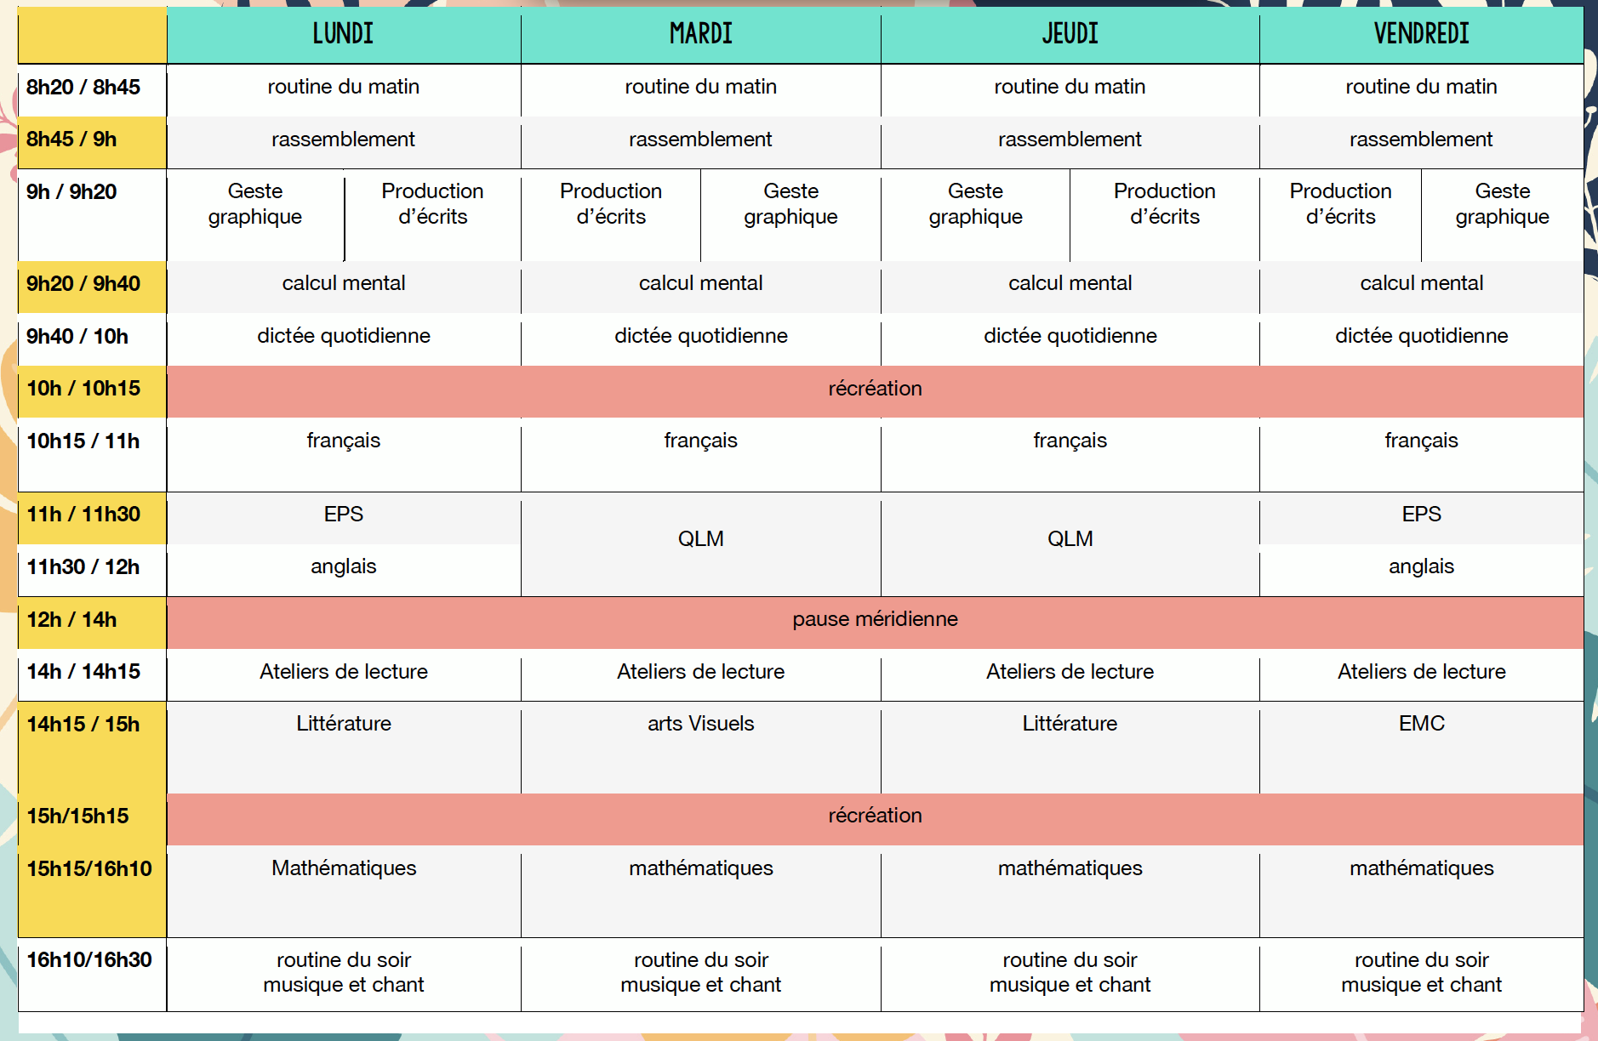
Emploi du temps

Slide 7
L’organisation spatiale J’apprends en bougeant
Ma classe est installée pour travailler essentiellement en ateliers afin de différencier le travail et permettre aux élèves différentes postures selon les activités.
Des assises flexibles pour répondre aux besoins de bouger.
Des espaces pensés pour favoriser les différentes modalités de travail.
Un espace de regroupement pour se retrouver.

Slide 8
Le programme
Les grandes lignes
Domaine du français
Renforcement de la lecture, fluidité et amélioration de la compréhension.
Grammaire : le nom, le verbe, les déterminants, les adjectifs. Trouver le sujet d'un verbe, effectuer les accords dans les groupes nominaux.
Conjugaison : présent imparfait et futur des verbes en er, être, avoir + faire, aller, dire, venir, pouvoir, voir, vouloir,
Mathématiques
Numération inférieur à 1000 pour les ce1 et inférieur à 9 999 pour les CE2
Calcul mental (tables d'addition et de multiplication jusqu’à 5 en ce1 et 9 en CE2), addition, soustraction posée + multiplication posée pour les CE2 et approche de la division
La résolution de problèmes

Slide 9
Evaluations
Les évaluation nationales ce1
Elles ont eu lieu cette semaine, un récapitulatif des résultats vous sera proposé rapidement.
Le suivi des compétences
Le suivi au quotidien grâce à la correction quotidienne du cahier du jour.
L’observation des élèves dans les moment d’autonomie : jeux, discussion..
Des évaluations sur feuilles qui seront collées dans un grand cahier.
Le LSU
Le livret est complété au fur et à mesure des mois et non seulement basé sur des évaluations de fin de périodes.
Il est remis au famille deux fois pas an : en janvier et en juin.
Un premier bilan est proposé à tous les parents avant les vacances de décembre. Un planning de rendez-vous sera alors proposé.

Slide 10
Les devoirs au ce1 / ce2
Les devoirs seront donnés à la semaine :
Pour que chaque famille puisse s’organiser selon son rythme
Pour que les devoirs ne soient pas une corvée quotidienne
Pour que les familles aient du temps pour faire autre chose : lecture plaisir, jeux de société, sortie, jeux en plein air
L’apprentissages de mots
Les mots sont donnés d’une semaine à l’autre.
Ils sont travaillés en classe pendant les ateliers des mots.
Il faut les revoir régulièrement et ne pas attendre la veille !
Le nombre de mots à apprendre pourra évoluer selon les élèves.

Slide 11
Correspondance avec les familles
La pochette du soir
Informations de la direction, de l’enseignante
Communication enseignant/parents si besoin
Documents nécessaires aux devoirs de la semaine.
Cahier du jour
Tous les vendredis
eprimo
Espace de travail pour les élèves – Mathéros – rallye lecture - classe numérique
Klassly
Communication parents / enseignants – signalisation des absences – prise de rendez-vous …

Slide 12
Projets de classe
EPS
Patinoire du 12/11 au 07/01 (vendredi matin )
Cirque du 3/01 au 8/04 à la salle Grégoire. ( lundi matin )
Piscine du 31/03 au 23/06 (jeudi matin )
Le projet ferme
3 sorties dans l’année pour découvrir la ferme au fil des saisons.
Partage entre toutes les classes du cycle 2.
Ecole et cinéma
3 films dans l’année
Echange avec une classe de 6ème autour d’un des films.

Slide 13
APC Activités pédagogiques complémentaires
Le mardi et le jeudi de 13h30 à 14h.

Slide 14
Divers
Rendez-vous
Par l’intermédiaire de Klassly.
Si nécessaire je demande moi-même à vous rencontrer
Disponible en général de 12h à 13h et après la classe.
Stagiaires - PEMF
possibilité que la classe accueille des stagiaires en observation
Tout est fait pour ne pas perturber l’organisation de la classe et les apprentissages
Divers
-La coopérative scolaire : demande une participation de 5e afin d'aider au financement des projets et l'achat de matériel pour la classe.
- Recherche de parents pour le conseil d'école. Un représentant par classe
- association de parents d'élèves, ne pas hésiter à se rapprocher d'eux.
-Pas de jouets de la maison à l'école.

Slide 15
Questions / réponses

Slide 16
Merci pour votre présence
Des livrets sont disponibles si vous voulez vous renseigner sur des abonnements lecture.
Bonne journée à tous !

